Slide 1

Fábio André Franke
Oncologista Clínico
Presidente da Aliança Pesquisa Clínica Brasil
Investigador Principal do Centro de Pesquisa Clínica em Oncologia do
Hospital de Caridade de Ijuí
Coordenador do CACON do Hospital de Caridade de Ijuí
PROJETO DE LEI - PLS 200/2015

Slide 2
Histórico
Sen. Ana Amelia toma conhecimento das dificuldades da Pesquisa Clínica no Brasil e solicita audiência pública na CAS
1ª Audiência pública na CAS em 15/04/2014
Grupo de trabalho formado – 2 reuniões – resultado: CONEP promete diminuir prazo de avaliação. ANVISA promete que nova reolução RDC 09/14 vai ajudar. Todos concordam que há a necessidade de um projeto de Lei.
PLS 200/15 é apresentado ao Senado pelos senadores Ana Amelia, Waldemir Moka e Walter Pinheiro.
PLS 200/15 é aprovado na CCJ e é encaminhado para a CCT.
Sen. Aloysio Nunes é o relator do PLS 200/15 na CCT.
Audiência pública na CCT em 10/11/2105.
O que mudou para os pacientes brasileiros até o momento?
Na prática NADA!

Slide 3

Estamos Parando!
365 dias
270 dias
68 dias
60 a 75 dias
45 a 60 dias
30 dias
Brasil
China
Austrália
Europa
Córeia do Sul
USA
INTERFARMA 2014 - ( fonte ABRACO, ANVISA, ww.clinicaltrial.gov)

Slide 4
Instância Única de Avaliação Ética.
SISTEMA DE REVISÃO DUPLO ? TRIPLO ? QUÁDRUPLO ? QUÍNTUPLO ?
No Brasil, os projetos de pesquisa clínica são avaliados eticamente no mínimo em duas instâncias, uma local (CEPs) e outra nacional (CONEP). Por vezes há 5 instâncias de avaliação no total, considerando-se as esferas ética e sanitária.
> CEP DO EXTERIOR > CEP COORDENADOR > CONEP > CEP LOCAL > ANVISA> IMPORTAÇÃO

Slide 5

Uma questão de TEMPO.
A CONEP frequentemente divulga diminuição no seu tempo de análise de protocolos de pesquisa.
Mas essa diminuição...
Refere-se somente à emissão do primeiro parecer da CONEP para um único protocolo de pesquisa.
Não considera as inúmeras e infindáveis pendências, a lentidão na avaliação das emendas aos protocolos, as alterações semânticas sem importância nos Termos de Consentimento Livre e Esclarecido, além de diversos outros entraves.
É quase imperceptível no tempo total de aprovação de um estudo clínico.

Slide 6
Uma questão de TEMPO.
O processo como um todo:
Inicia-se com a submissão de um protocolo de pesquisa a um Comitê de Ética vinculado a uma Instituição de Pesquisa- CEP (30 a 60 dias),
passa depois pela CONEP (180 a mais 300 dias, dependendo da quantidade de pendências),
em paralelo é submetido à ANVISA (180 a 270 dias, também dependendo do número de exigências),
importação do produto a ser estudado (30 e 60 dias), no caso das pesquisas internacionais
tarda-se entre 8 meses (melhor cenário, muito raro) a mais de 1 ano (muito frequente) apenas para a abertura do primeiro centro de pesquisas no Brasil.
Depois mais 30 a 60 dias para a aprovação nos demais centros de pesquisa do Brasil.
Notes:
Alguns exemplos de erros e falta de informações na RDC38/12:
Definição de patrocinador difere da legislação CNS nº 466/12
O patrocinador deverá encaminhar relatórios sobre os programas com periodicidade anual e um relatório final, o qual deve ser apresentado em até 90 (noventa) dias após o encerramento do programa – Não há detalhamento sobre o conteúdo desses relatórios.
Devem ser notificados à Anvisa os eventos adversos graves (EAG), porém há algumas dúvidas nesse caso:
Não é mencionado se os EAGs são os ocorridos em território nacional.
- Para “evento adverso grave” deve ser considerada a definição da RDC 04/09?
- Deverão ser notificados todos os eventos adversos graves ou só os relacionados? O retorno para o médico é somente para os relacionados?
- Qual formulário deve ser utilizado para a notificação de EAGs para a ANVISA? Caso seja o FormSUS, este será adaptado a nova resolução?
- O prazo para o relato dos EAGs pela RDC38/12 são 15 dias corridos, porém na RDC 39/08 são 15 dias úteis. Está correto?
Erro no Anexo III, termo de responsabilidade. Anexo é aplicável para Programa para Uso Compassivo, porém no termo de responsabilidade desse mesmo anexo cita Acesso Expandido.
Erro no Anexo IV para Fornecimento de Medicamento Pós Estudo. Anexo é aplicável a esse programa, porém no título do anexo está citado Uso Compassivo e no mesmo anexo, em termo de responsabilidade, está descrito Acesso Expandido.
No Formulário de Declaração de Responsabilidade e Compromisso do Patrocinador aplicável aos 3 programas, diz que os médicos participantes dos programas devem ser notificados sobre os relatos de EAGs e inesperados nos prazos estipulados na norma. Algumas dúvidas surgiram:
Quais casos devem ser notificados aos médicos? Somente os relacionados e somente os ocorridos em território nacional?
Essa solicitação não aparece no texto da norma, aparece apenas no formulário citado acima, em responsabilidades.
Referente ao anexo VII - Formulário de Declaração de Responsabilidade e Compromisso do Médico dos Programas, há em responsabilidades do médico responsável o envio de relatório clínico detalhado de cada pacientes para o patrocinador incluindo os relatos dos eventos adversos não graves.
Qual o prazo para o envio dessas informações ao patrocinador?
Essa solicitação não aparece no texto da norma, aparece apenas no formulário citado acima, em responsabilidades do médico.

Slide 7

PENDÊNCIAS CEP - CONEP
A cada novo questionamento, o prazo de 30 ou 60 dias para analisar a resposta do pesquisador é renovado

Slide 8
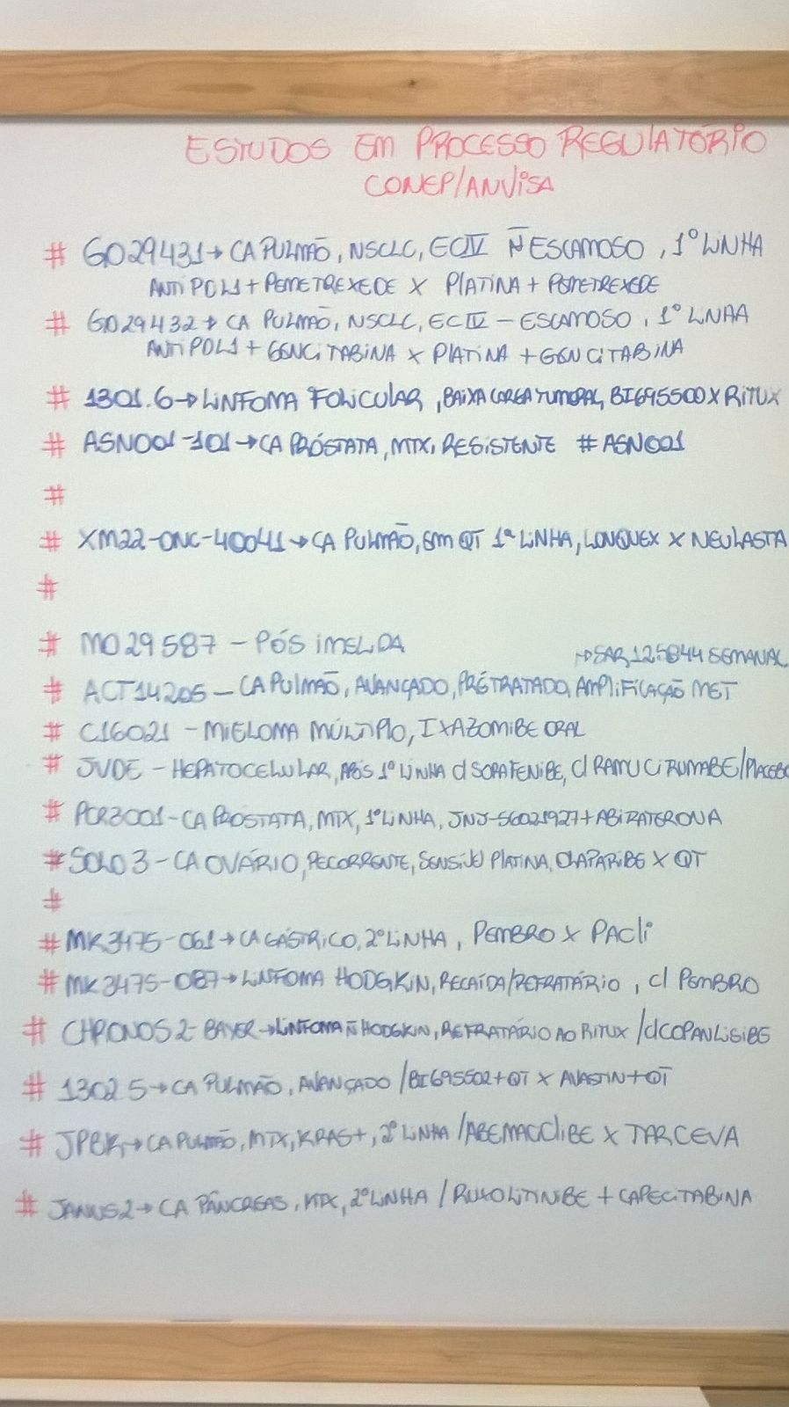

Slide 9

Dilema Ético
Decisões tomadas na Inglaterra
Por um lado, a proteção dos voluntários de pesquisa
Por outro lado, não impedir ou retardar pesquisas que podem beneficiar os pacientes
“facilitar pesquisa clínica pela promoção de um ambiente regulatório e administrativo que proteja os direitos, a dignidade e a segurança dos indivíduos sem obstáculos que desestimulam a pesquisa sem trazer qualquer benefício à sociedade”
        Medical Research Council Position Statement on Research Regulation and Ethics, feb 2005.

Slide 10
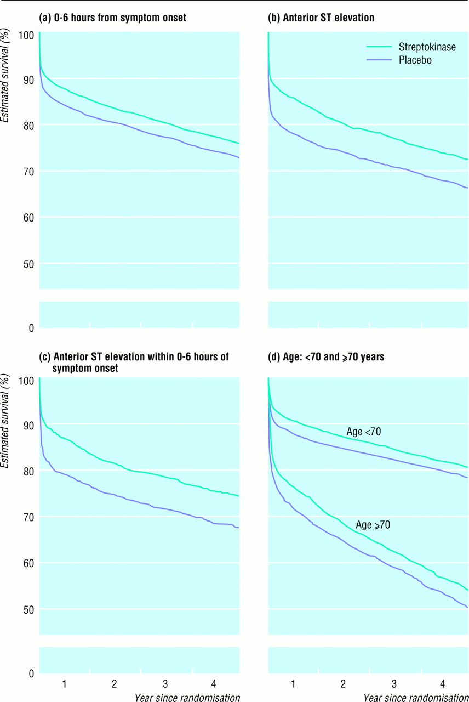
Nem sempre foi assim...
Consentimento informado:
Experiência dos outros países.
Questionamentos no consentimento informado (versões dos EUA e o Reino Unido) no estudo ISIS-2 estimou em 10.000 as mortes desnecessárias decorrentes diretamente de atrasos no recrutamento de pacientes na pesquisa e portanto, da realização do estudo e divulgação dos resultados.
Ethics review roulette: what can we learn? BMJ. 2004;328:121-122

Slide 11
Dilema Ético Brasileiro.
O sistema atual nega o acesso dos brasileiros às terapias inovadores e retira da sociedade médica e científica nacional a oportunidade de participar do estado da arte das ciências médicas e biológicas, como as nações mais desenvolvidas.

Slide 12
O PLS 200/15 é um avanço!
O PLS 200/2015 tem como fundamento a harmonização regulatória com os as Diretivas Internacionais que regulamentam a matéria em todo o mundo, respaldadas pela Conferência Internacional de Harmonização (ICH-CIOMS) e pela Organização Mundial da Saúde (OMS).

Slide 13
PRAZOS x EQUANIMIDADE
Experiência Internacional.
A Diretiva Européia: recentemente revisada (Abril 2014) 45 dias para avaliação dos CEPs, com direito a um único questionamento, suspendendo-se o prazo de avaliação enquanto o questionamento não for respondido pelo pesquisador.
Evita assim que o pesquisador /pesquisa sejam prejudicados por questionamentos destinados a ganhar tempo e que haja a possibilidade da utilização de múltiplos questionamentos para discriminar pesquisadores/centros.
Ferraz.O Aperfeiçoando o ambiente regulatório 2005
.

Slide 14
O PLS 200/15 é um avanço!
“UM SISTEMA SEM LEI: PESQUISAS CLINICAS E ÉTICA EM PESQUISA NO BRASIL” :
O sistema Brasileiro de revisão de ética em pesquisa padece de problema grave no tocante à sua validade jurídica, por ausência de lei que distribua competências e discipline condutas.
Luís Roberto Barroso – Jurista (atualmente Ministro do STF)

Slide 15
O PLS 200/15 é um avanço!
O PLS 200/2015, é a primeira e real oportunidade de se criar um marco legal efetivo para a regulamentação da pesquisa clínica no Brasil, haja vista a fragilidade do atual sistema. Estabelece direitos dos participantes, deveres dos pesquisadores, instituições de pesquisa e patrocinadores.
Estabelece prazos de avaliação dos protocolos de pesquisa!
Nossos direitos devem ser consagrados por leis,
não por Resoluções.

Slide 16
Controle Social.
O PLS 200/15 não retira da sociedade o controle das pesquisas!
Os CEPs, que representam os interesses da sociedade, continuarão exercendo o controle das pesquisas, como acontece no mundo todo.
E mais...com o PLS 200/15 esse controle passa a ser um dever estabelecido em LEI!

Slide 17
Autonomia dos CEPs
O PLS 200/15 estabelece legalmente a formação dos Comitês de Ética!
Cria regras e submete seu funcionamento à autoridade competente.
Art. 2º Para os efeitos desta Lei são adotadas as seguintes definições:
VII ‒ comitê de ética independente (CEI): organização independente constituída por colegiado interdisciplinar, que inclui profissionais médicos, cientistas e membros não médicos e não cientistas, responsável por assegurar a proteção dos direitos, da segurança e do bem-estar dos sujeitos da pesquisa clínica, mediante a revisão ética dos protocolos de pesquisa;
VIII ‒ comitê de ética em pesquisa (CEP): colegiado vinculado a instituição pública ou privada que realiza pesquisa clínica, de composição interdisciplinar, que inclui profissionais médicos, cientistas e membros não médicos e não cientistas, responsável por assegurar a proteção dos direitos, da segurança e do bem-estar dos sujeitos da pesquisa clínica, mediante a revisão ética dos protocolos de pesquisa;

Slide 18
Situação Atual - duplicidade
Morosidade e Burocracia
A duplicidade de apreciação se baseia, há vinte anos, na desqualificação do parecer do CEP da instituição (Centro Coordenador), para que haja um controle central, e isso gera toda a morosidade e burocracia.
A dupla avaliação retira autonomia dos mais de 720 CEPs locais, pois ao final, o parecer da CONEP prevalece sobre os pareceres de todos os demais CEPs.

Slide 19
Acesso Pós-Estudo
O PLS 200/15 GARANTE LEGALMENTE esse direito!
O PLS 200/15 garante legalmente ao participante sem alternativa terapêutica no país ou quando houver risco de morte, o fornecimento do medicamento experimental, pelo tempo que lhe for necessário, a critério do médico pesquisador, de acordo com a legislação sanitária.
Exatamente como acontece em todos os outros países do mundo.

Slide 20
Uso do Placebo
O PLS 200/15 regula o uso do Placebo, limitando-o aos seguintes casos:
Art. 27. A utilização de placebo só é admitida quando inexistir tratamento convencional para a doença objeto da pesquisa clínica ou para atender exigência metodológica justificada.

Slide 21
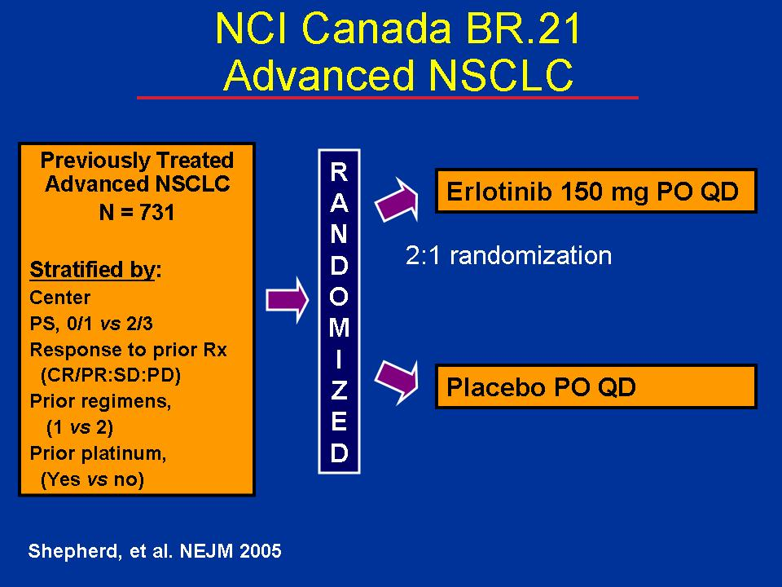
Exemplo de Uso do Placebo com Exigência Metodológica Justificada
Um estudo randomizado controlado por placebo de Erlotinib (OSI-774, Tarceva) versus placebo em pacientes com câncer de pulmão não-pequenas células incurável que falharam a terapia padrão para doença metastática

Slide 22
Exigência Metodológica
Quando se afirma que o placebo necessita de justificativas metodológicas e científicas, isso é feito à luz da metodologia científica mais atual, respaldada pela legislação sanitária - quando não é esta mesma que o exige;
O uso do placebo ocorre quando não há tratamento devidamente registrado e de eficácia comprovada para a patologia em questão, conforme registro do produto em teste pela autoridade sanitária.
É temerário, sim, usar placebo
fora destas condições!

Slide 23
Temos enormes desafios!
O Brasil precisa se antecipar a epidemia do câncer – Paulo Hoff (Oncologista - Diretor do ICESP) –VEJA 04/02/2011
Utilização e Armazenamento de
Dados e Material Biológico Humano
Epidemia mundial, segunda doença que mais mata no Brasil. Estima-se que em 2020, será a principal causa de morte no mundo.
    Demora no diagnóstico
    Difícil acesso ao tratamento
    Raro acesso á drogas inovadoras.
Câncer
Realidade Brasileira
Notes:
Em alguns estados americanos o cancer ultrapassou as doenças cardiovasculares, se tornando a principal causa. Em 2020 será a principal causa em todo o mundo. Mais de 180 mil brasileiros vão morrer de cancer em 2014.
Cancer: Since 1980, life expectancy for cancer patients has increased about 3 years, and 83% of those gains are attributable to new treatments, including medicines.19 Another study found that medicines specifically account for 50% to 60% of increases in survival rates since 1975.
• Cardiovascular Disease: According to a 2013 statistics update by the American Heart Association, death rates for cardiovascular disease fell a dramatic 33% between 1999 and 2009.21
• HIV/AIDS: Since the approval of antiretroviral treatments in 1995, the HIV/AIDS death rate has dropped by 85%.22, 23

Slide 24
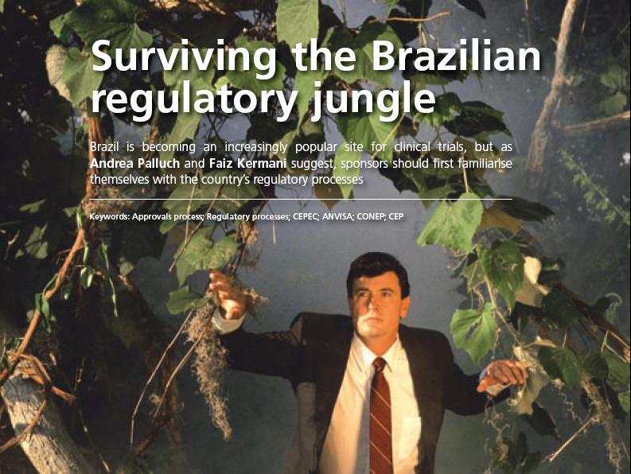

Slide 25
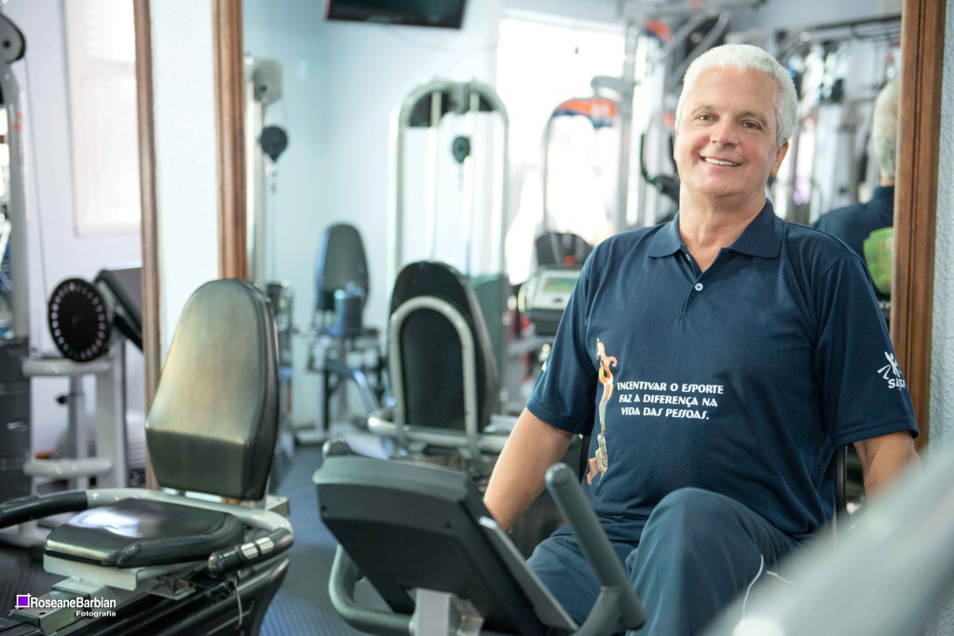
“Se conseguirmos diminuir o prazo de aprovação para Pesquisas Clínicas, a meu exemplo, a população de todo país será beneficiada”
Afonso Haas, paciente que está no sexto protocolo de tratamento.

Slide 26
O PLS 200/2015 é um grande avanço para o Brasil e está aberto para as sugestões e participação de todos!

